Slide 1


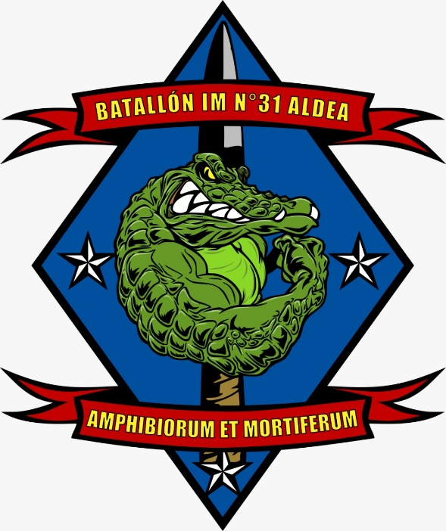
Batallón IM N° 31 Aldea
CURSO TIRADOR ESCOGIDO
(UT Nº1 CONOCIMIENTO TEÓRICO)
DESIGNADOR LASERICO DBAL-A3
MONITORES : C1 IM A. GUTIÉRREZ M.
C1 IM F. MILLAN R.
P A T R I O T I S M O
HONOR LEALTAD VALENTÍA INTEGRIDAD DEBER

Slide 2
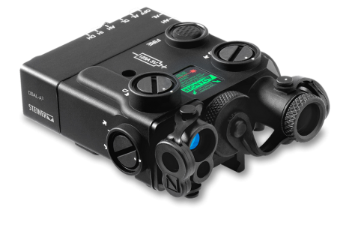
Batallón IM N° 31 Aldea
CURSO TIRADOR ESCOGIDO
(UT Nº1 CONOCIMIENTO TEÓRICO)
DESIGNADOR LASERICO DBAL-A3
P A T R I O T I S M O
HONOR LEALTAD VALENTÍA INTEGRIDAD DEBER

Slide 3
Batallón IM N° 31 Aldea
CURSO TIRADOR ESCOGIDO
(UT Nº1 CONOCIMIENTO TEÓRICO)
DESIGNADOR LASERICO DBAL-A3
CARACTERÍSTICAS TÉCNICAS
FABRICANTE: STEINER (EEUU) PESO: 227 GR CON BATERIAS BATERÍA: 1 PILA CR 123 DURACIÓN BATERÍA: 3-7 HORAS LONGITUD DE ONDA L/V: 635 NM LONGITUD DE ONDA L/I: 835 NM LONGITUD DE ONDA I/I: 835 NM RANGO VISIBILIDAD LASER ROJO VISIBLE: 250 MTS RANGO VISIBILIDAD LASER INFRARROJO: 1000 MTS RANGO VISIBILIDAD ILUMINADOR IR: 1000 MTS RESISTENCIA AL AGUA: SUMERGIBLE HASTA 5 MT
P A T R I O T I S M O
HONOR LEALTAD VALENTÍA INTEGRIDAD DEBER

Slide 4
Batallón IM N° 31 Aldea
CURSO TIRADOR ESCOGIDO
(UT Nº1 CONOCIMIENTO TEÓRICO)
DESIGNADOR LASERICO DBAL-A3
Se usa para resaltar procedimientos, condiciones, declaraciones o transmitir datos de instrucción importantes para el usuario.
Para reducir el riesgo de detección por parte de un enemigo con un dispositivo de visión nocturna, evite la activación prolongada del DBAL-A3.
NO almacene el DBAL-A3 con la batería instalada.
NO ajuste en exceso los ajustadores láser (forzarlos).
NO quite el interruptor del cable remoto tirando del cable.
P A T R I O T I S M O
HONOR LEALTAD VALENTÍA INTEGRIDAD DEBER

Slide 5
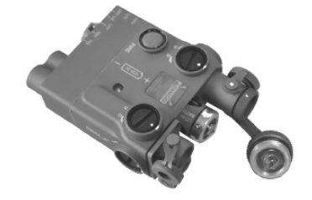
Batallón IM N° 31 Aldea
CURSO TIRADOR ESCOGIDO
(UT Nº1 CONOCIMIENTO TEÓRICO)
DESIGNADOR LASERICO DBAL-A3
Para instalar una batería de litio de 3V, extraiga la tapa de la batería. Ahora puede colocar la batería de litio de 3 V observando Indicaciones de polaridad en la superficie del compartimiento de la batería . Posteriormente vuelva a insertar la tapa de la batería.
P A T R I O T I S M O
HONOR LEALTAD VALENTÍA INTEGRIDAD DEBER

Slide 6
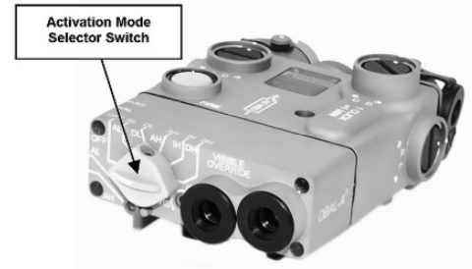
Batallón IM N° 31 Aldea
CURSO TIRADOR ESCOGIDO
(UT Nº1 CONOCIMIENTO TEÓRICO)
DESIGNADOR LASERICO DBAL-A3
El DBAL-A3 no funcionará si el interruptor giratorio no está alineado con precisión en la posición marcada del interruptor.
En temperaturas extremadamente frías, el interruptor puede ofrecer más resistencia. El selector de modo de activación tiene siete posiciones.
EL tornillo de seguridad es un cabezal hexagonal de color azul que, cuando está instalado, impide al operador acceder a los modos de funcionamiento de alta potencia que no son seguros para la vista.
P A T R I O T I S M O
HONOR LEALTAD VALENTÍA INTEGRIDAD DEBER

Slide 7
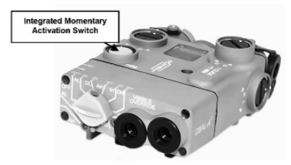
Batallón IM N° 31 Aldea
CURSO TIRADOR ESCOGIDO
(UT Nº1 CONOCIMIENTO TEÓRICO)
DESIGNADOR LASERICO DBAL-A3
Cuando se suelta el interruptor, el DBAL-A3 se apaga.
Presionar el interruptor de activación momentánea dos veces en forma rápida y sucesiva, activará el DBAL-A3 en un modo ON continuo durante 5 minutos.
P A T R I O T I S M O
HONOR LEALTAD VALENTÍA INTEGRIDAD DEBER

Slide 8
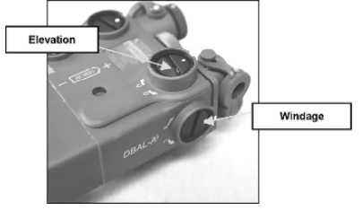
Batallón IM N° 31 Aldea
CURSO TIRADOR ESCOGIDO
(UT Nº1 CONOCIMIENTO TEÓRICO)
DESIGNADOR LASERICO DBAL-A3
DBAL-A3 es para usar en armas donde el riel MIL-STD-1913 es paralelo al aburrimiento del arma.
Cada botón de ajuste se moverá el punto del láser por .75 cm a 25 metros.
Los protectores de ajuste IR POINT / ILLUM también están marcados con flechas y las letras U / D y L / R que indican la dirección en que el rayo ILLUM se moverá con respecto al objetivo.
P A T R I O T I S M O
HONOR LEALTAD VALENTÍA INTEGRIDAD DEBER

Slide 9
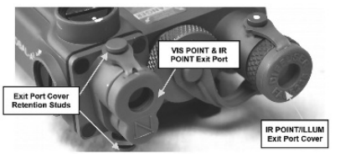
Batallón IM N° 31 Aldea
CURSO TIRADOR ESCOGIDO
(UT Nº1 CONOCIMIENTO TEÓRICO)
DESIGNADOR LASERICO DBAL-A3
Las tapas de los puertos de salida no están diseñadas para su uso sobre las retículas de instrumentos ópticos. El DBAL-A3 se suministra con una tapa de puerto de salida de punto visible e IR POINT, y una IR POINT / ILLUM. Las cubiertas del puerto de salida evitan la emisión de energía láser cuando está instalado correctamente sobre los puertos de salida del láser.
P A T R I O T I S M O
HONOR LEALTAD VALENTÍA INTEGRIDAD DEBER

Slide 10
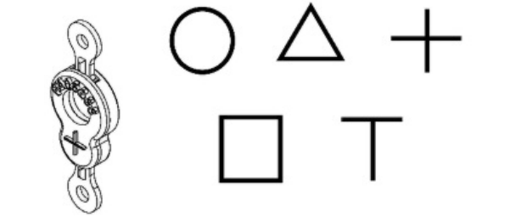
Batallón IM N° 31 Aldea
CURSO TIRADOR ESCOGIDO
(UT Nº1 CONOCIMIENTO TEÓRICO)
DESIGNADOR LASERICO DBAL-A3
Las Retículas Ópticas de Instrumentos (OIR), también conocidas como Generadores de Patrones, son usado para comando y control. Cuando se instala un OIR frente al IR que se ha enfocado en un punto, se proyectará en forma de un círculo, triángulo, signo más, cuadrado o forma de T.
P A T R I O T I S M O
HONOR LEALTAD VALENTÍA INTEGRIDAD DEBER

Slide 11
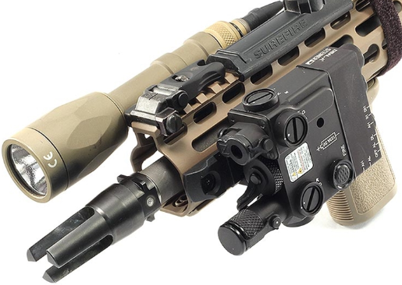
Batallón IM N° 31 Aldea
CURSO TIRADOR ESCOGIDO
(UT Nº1 CONOCIMIENTO TEÓRICO)
DESIGNADOR LASERICO DBAL-A3
P A T R I O T I S M O
HONOR LEALTAD VALENTÍA INTEGRIDAD DEBER

Slide 12
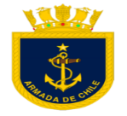

Batallón IM N° 31 Aldea
CURSO TIRADOR ESCOGIDO
(UT Nº1 CONOCIMIENTO TEÓRICO)
DESIGNADOR LASERICO DBAL-A3
Término de Exposición
P A T R I O T I S M O
HONOR LEALTAD VALENTÍA INTEGRIDAD DEBER

